Slide 1
360
Проект для проектов

Slide 2




Кто мы и почему мы оцениваем этот курс?

Slide 3
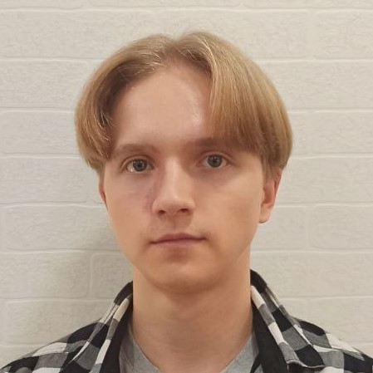
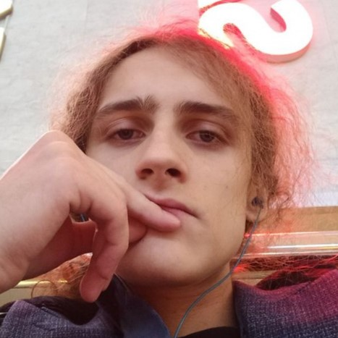

Команда
Дмитрий
Василий
Андрей
Backend-разработчик
Frontend-разработчик
Администратор базы данных

Slide 4
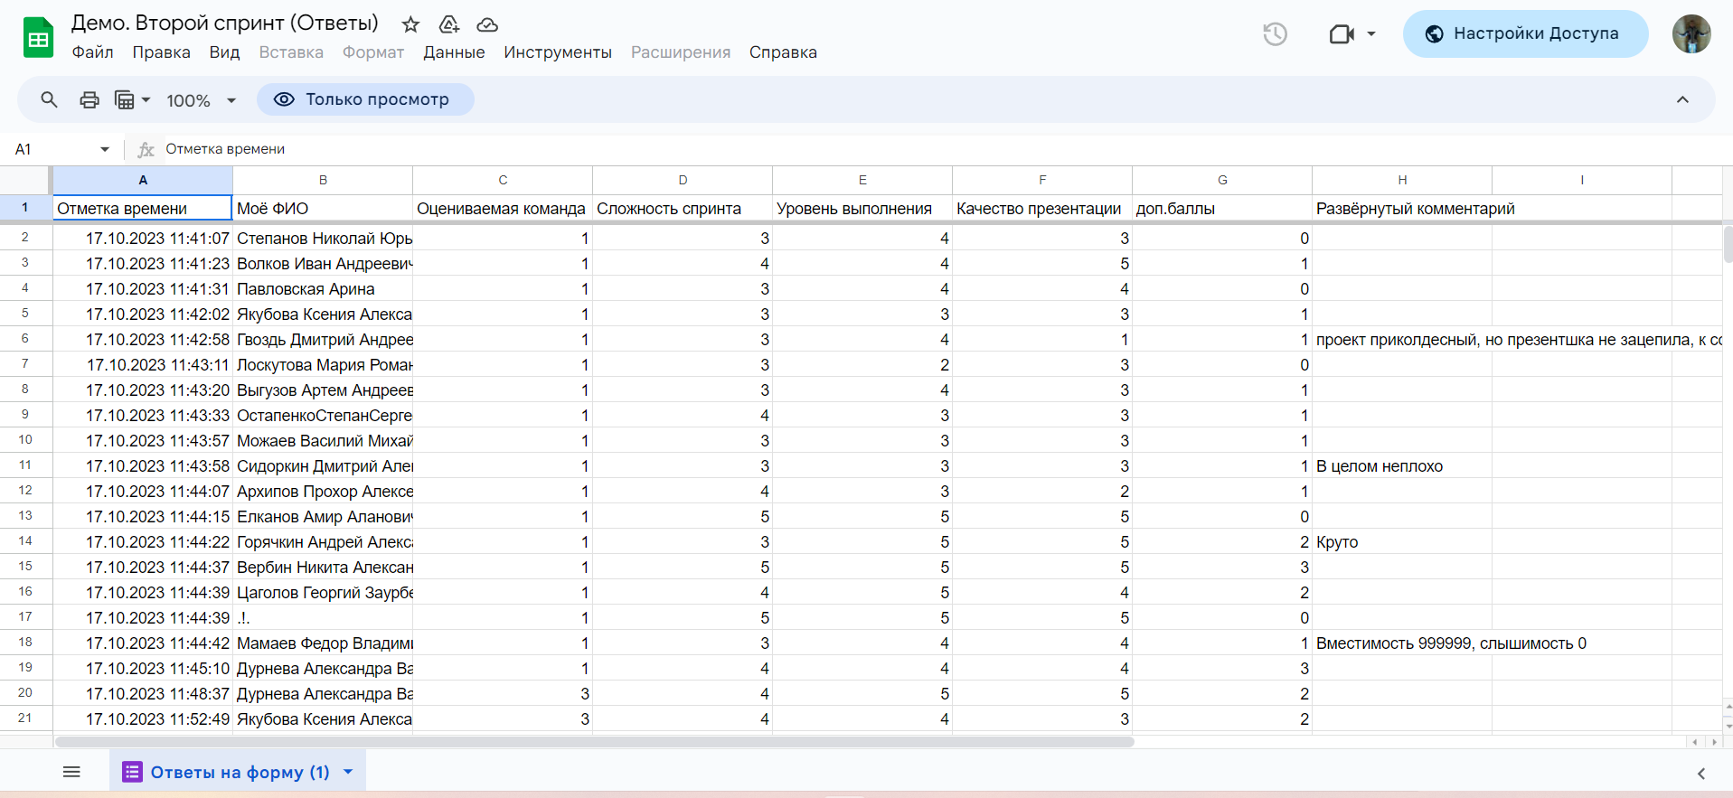
С чего все начиналось?

Slide 5


Стек разработки
Kotlin
JS
PostgreSQL

Slide 6
фреймворки
kotlin
JS
Ktor
JetBrains/Exposed
JQuery
Charts.CSS

Slide 7
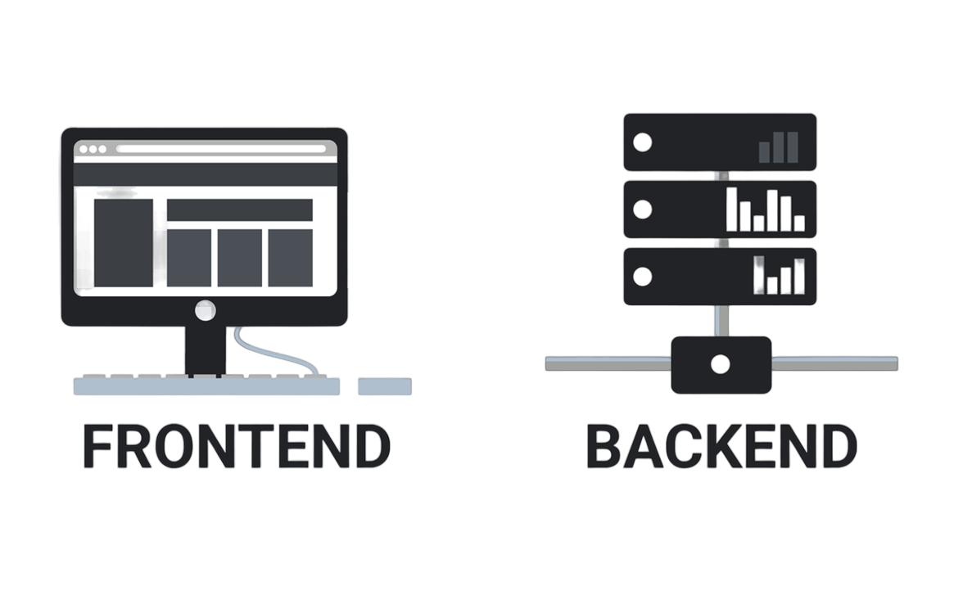
Архитектура

Slide 8
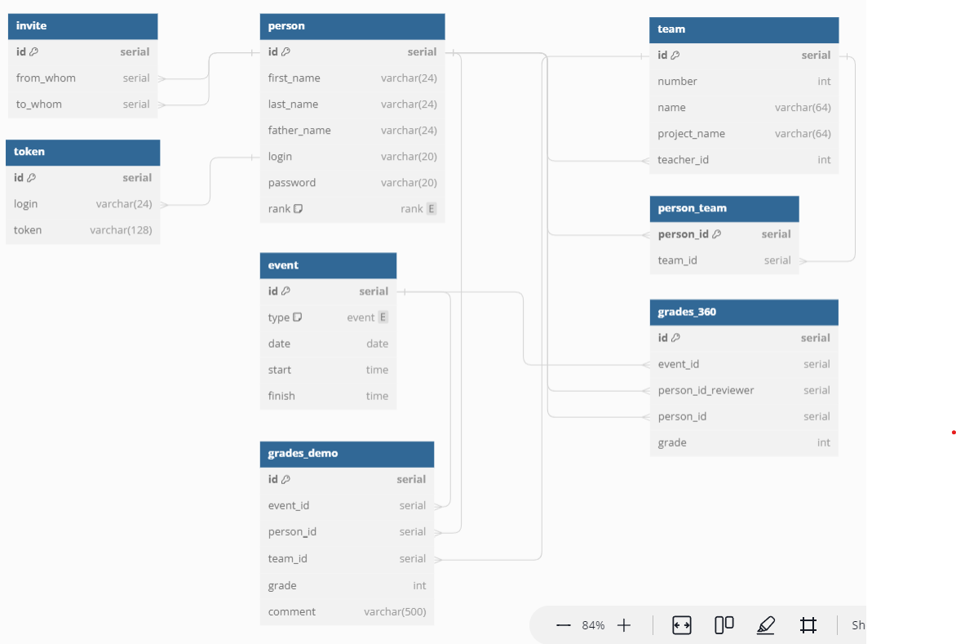

Это база

Slide 9
Возможности
Для студента
Для преподавателя
Оценить чужой проект
Оставить комментарий к проекту
Оценить своих коллег по проекту
Увидеть свой вклад в проект по мнению своих коллег
Просмотреть оценки за каждый проект
Увидеть рейтинг каждого студента

Slide 10
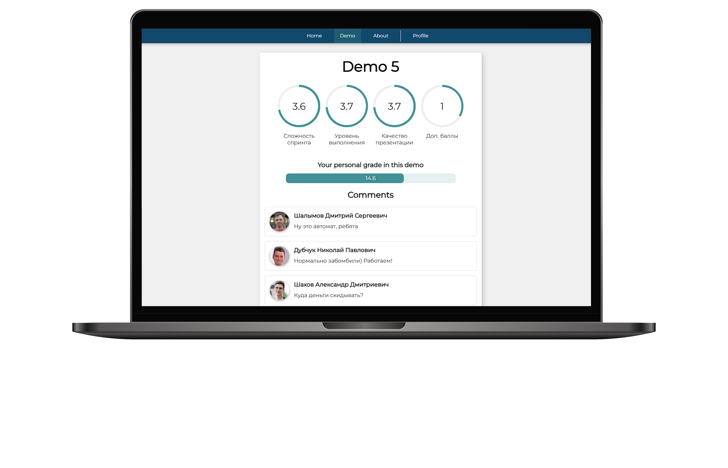
адаптивность

Slide 11
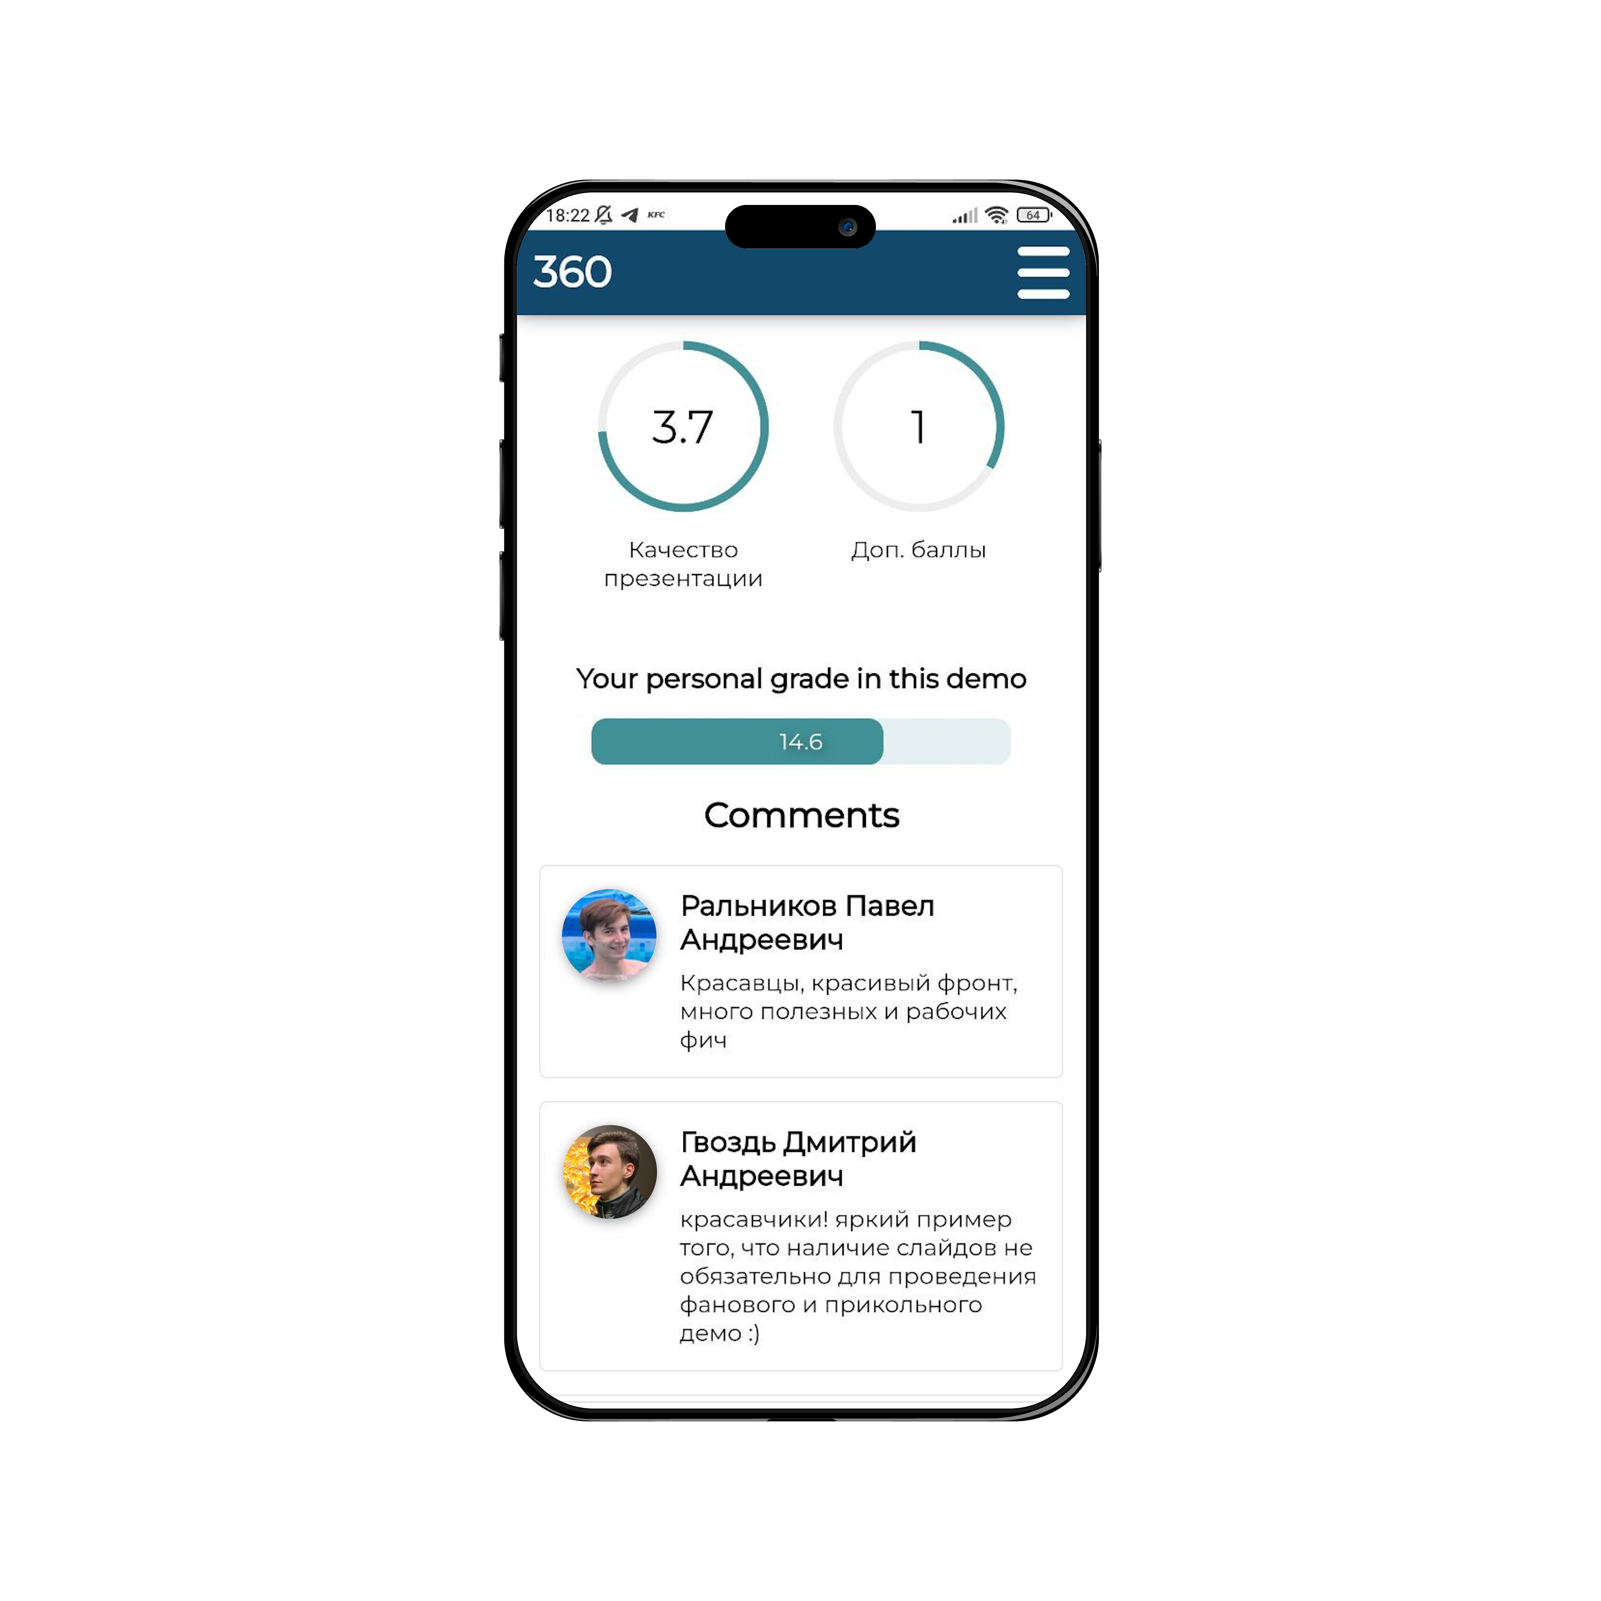
Крути как хочешь

Slide 12

А что насчет формул для оценок?

Slide 13

team = (level + presentation + grade)
* (1 + additional / 9)
Personal = team * person grade / average

Slide 14
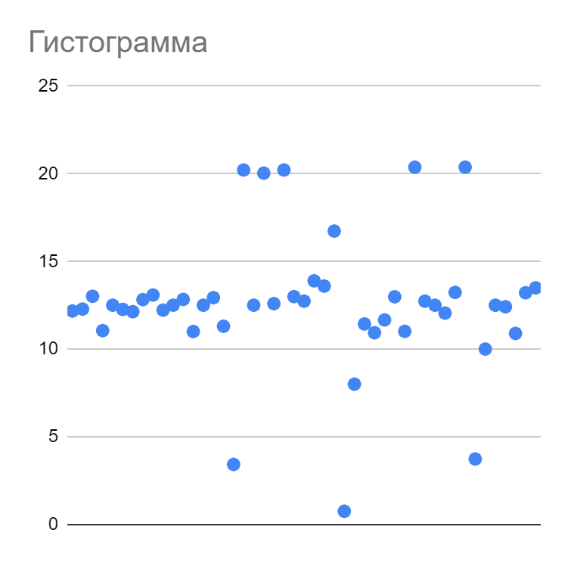
Распределение оценок

Slide 15
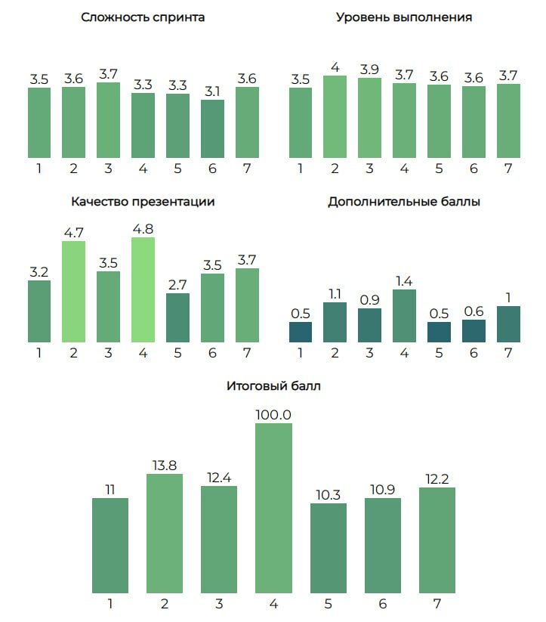
статистика
Замечательные графики!

Slide 16

вопросы
А нужно ли думать, прежде чем их задавать?

Slide 17
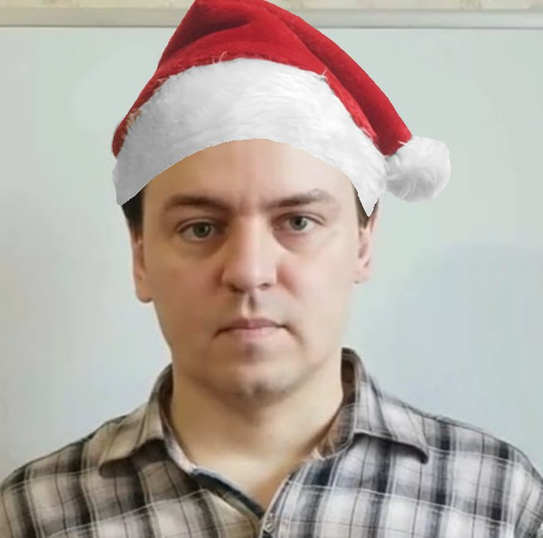
С новым годом!

